Slide 1
Introductie Betekeniseconomie
Kees Klomp, co-founder THRIVE Institute en lector Betekeniseconomie Hogeschool Rotterdam

Slide 2
Waarom Betekeniseconomie?

Slide 3
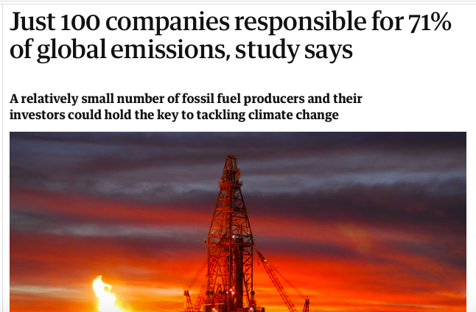
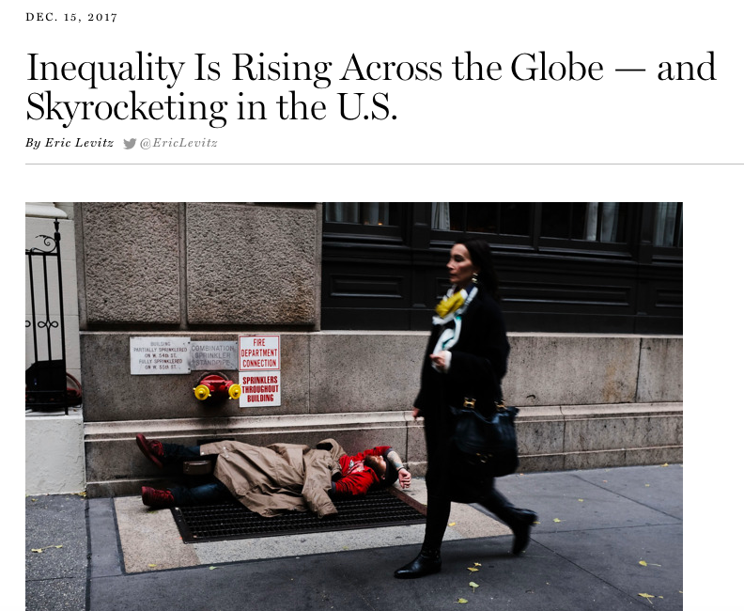
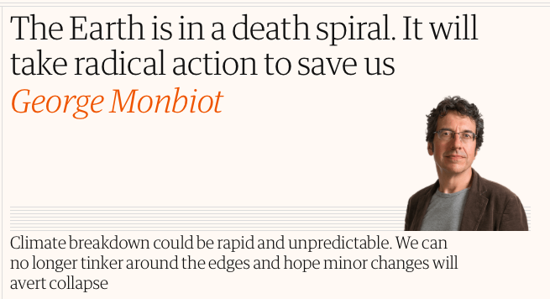
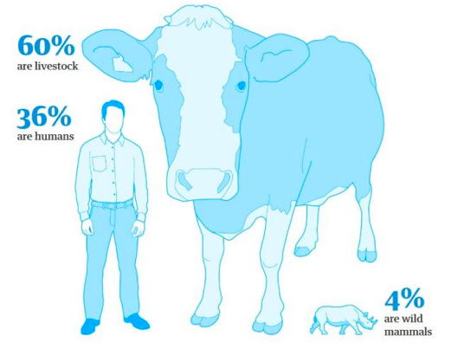
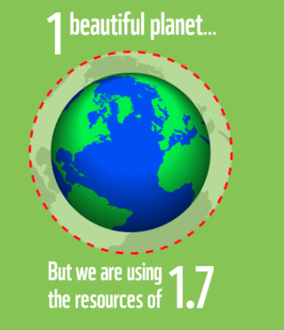
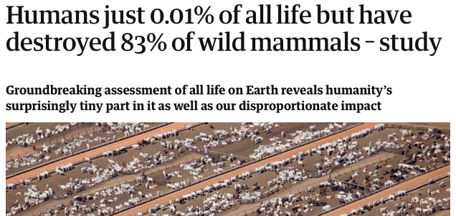
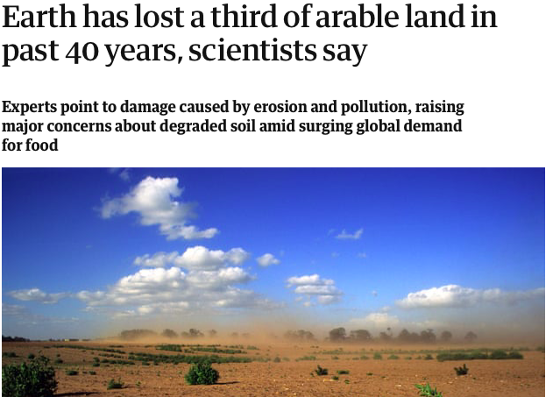
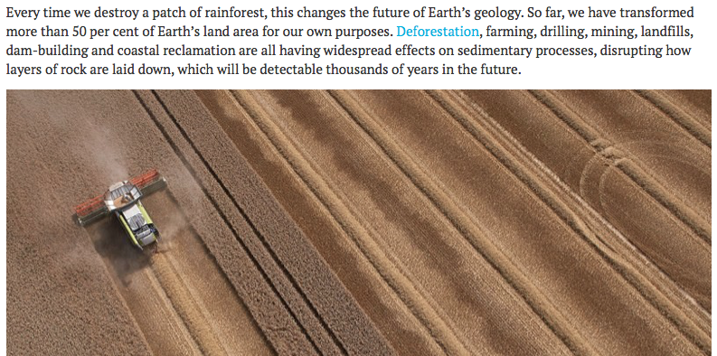
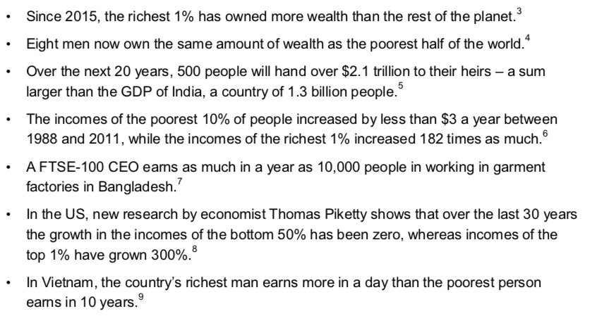
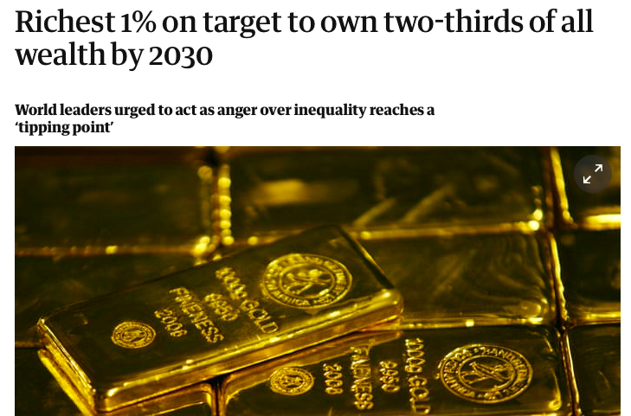
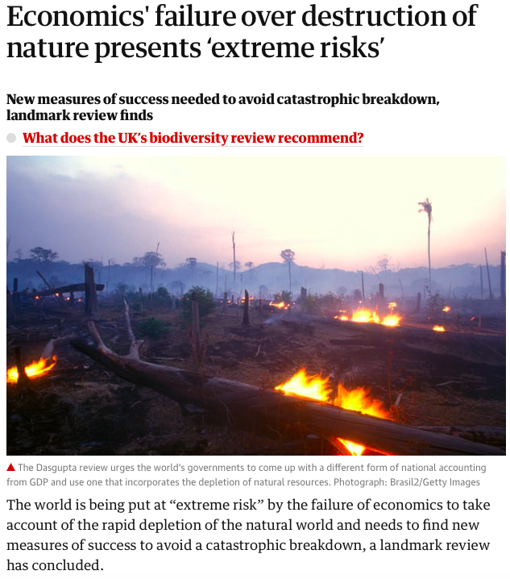
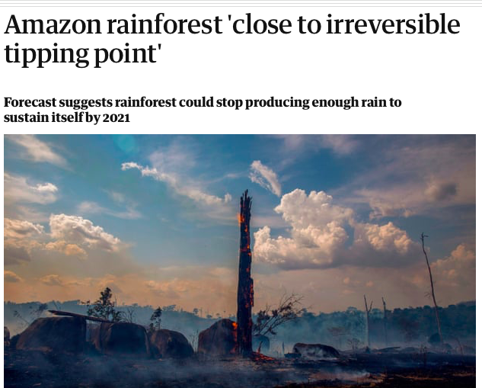
It’s the Economy stupid!

Slide 5
Sense
Of
Agency
Sense
Of
Urgency

Slide 6
De opkomst van (existentiële) behoeften

Slide 7
De Betekeniseconomie als economische evolutie

Slide 9
Wat is Betekeniseconomie?

Slide 10
Betekeniseconomie is een (nieuw) economisch paradigma waarin de (existentiële) behoefte om ‘van betekenis te zijn’ centraal komt te staan

Slide 11
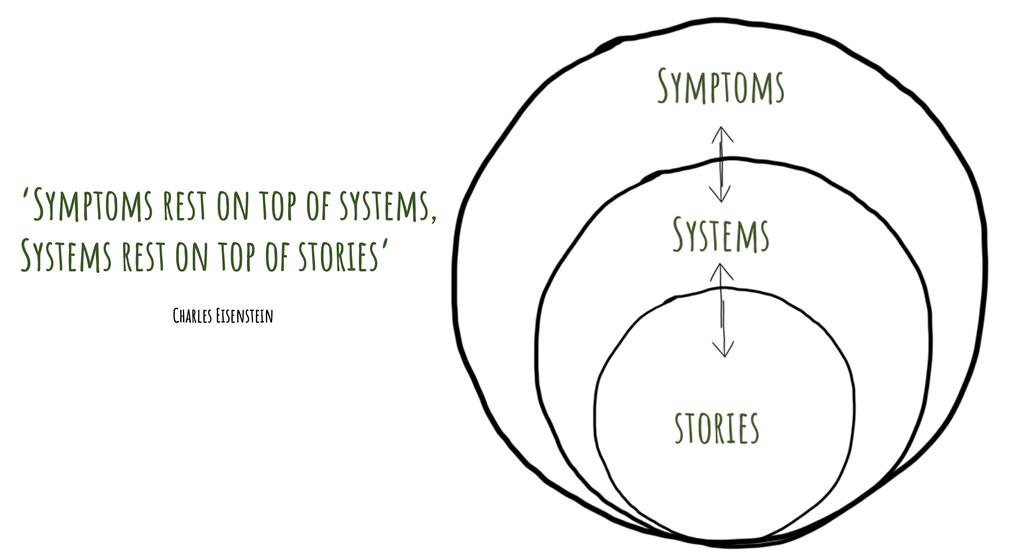
Betekeniseconomie
Nieuwe narratief (Meta = Story)
Nieuwe theorie (Macro = System)
Nieuwe praktijk (Micro = Symptom)

Slide 12
Meta)
Het Betekeniseconomie
Narratief

Slide 13
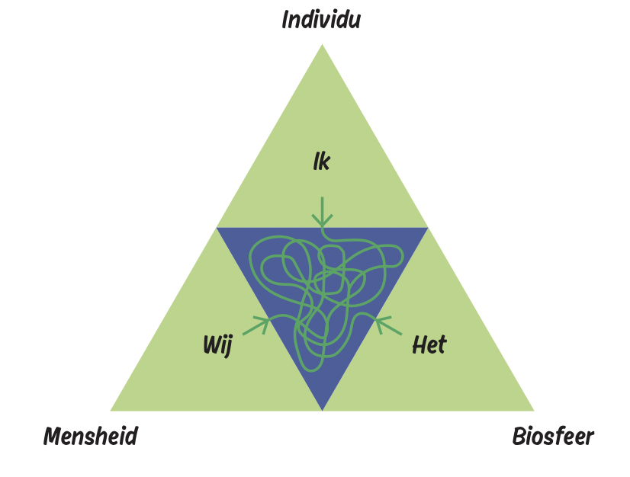
Interzijn

Slide 14
Existentie = Coexistentie

Slide 15
Nieuwe Samenlevingsbeeld: Ecologisch
personal
natural
societal
financial

Slide 16
Nieuw Mensbeeld: Dienend

Slide 17
Macro)
De Betekeniseconomie
Theorie

Slide 18
Betekeniseconomie = Verwevenheid
Neoclassical
Economics
Environmental Ecological Existential
Economics Economics Economics
Externalized Embraced Embedded Entangled

Slide 19
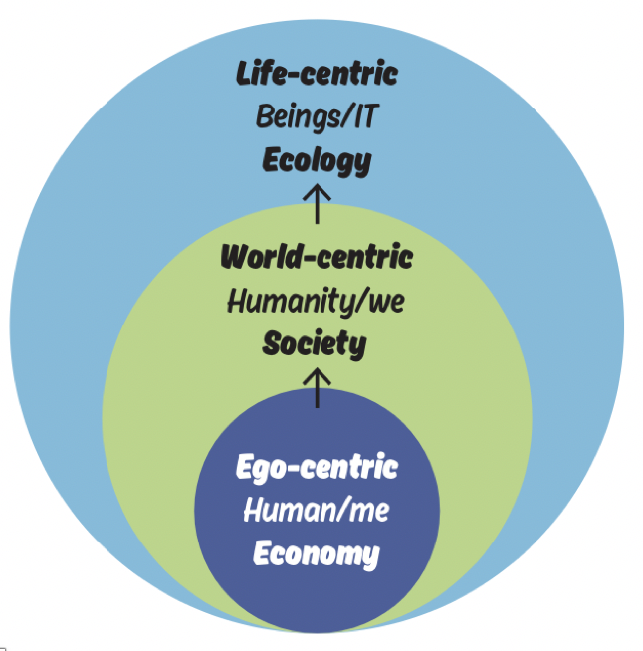
Levenscentrisch

Slide 20
Flourishing
Bron: Prof. Nancy Bocken

Slide 21
Integrale Waarde

Slide 22
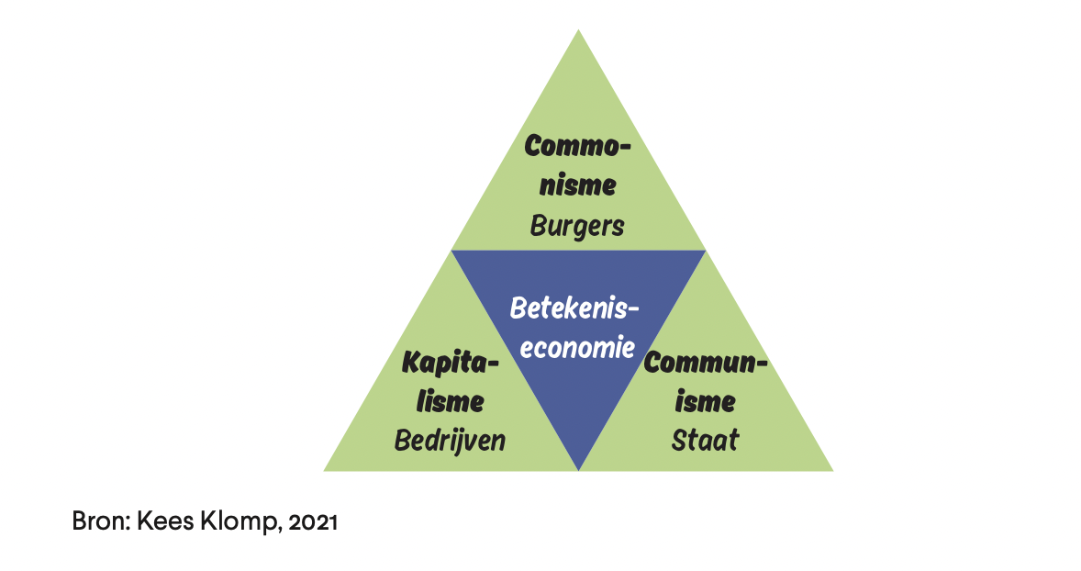
Integrale samenleving

Slide 23
Micro)
De Betekeniseconomie
Bedrijfsvoering

Slide 24
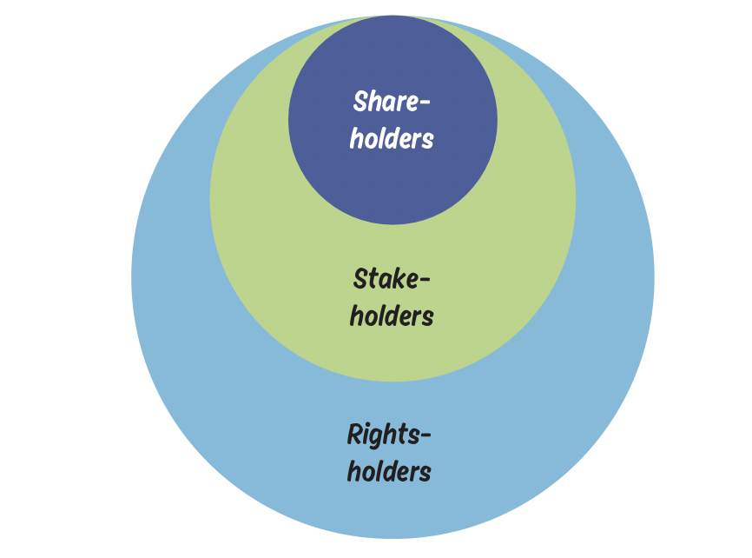
Rightsholdership

Slide 25
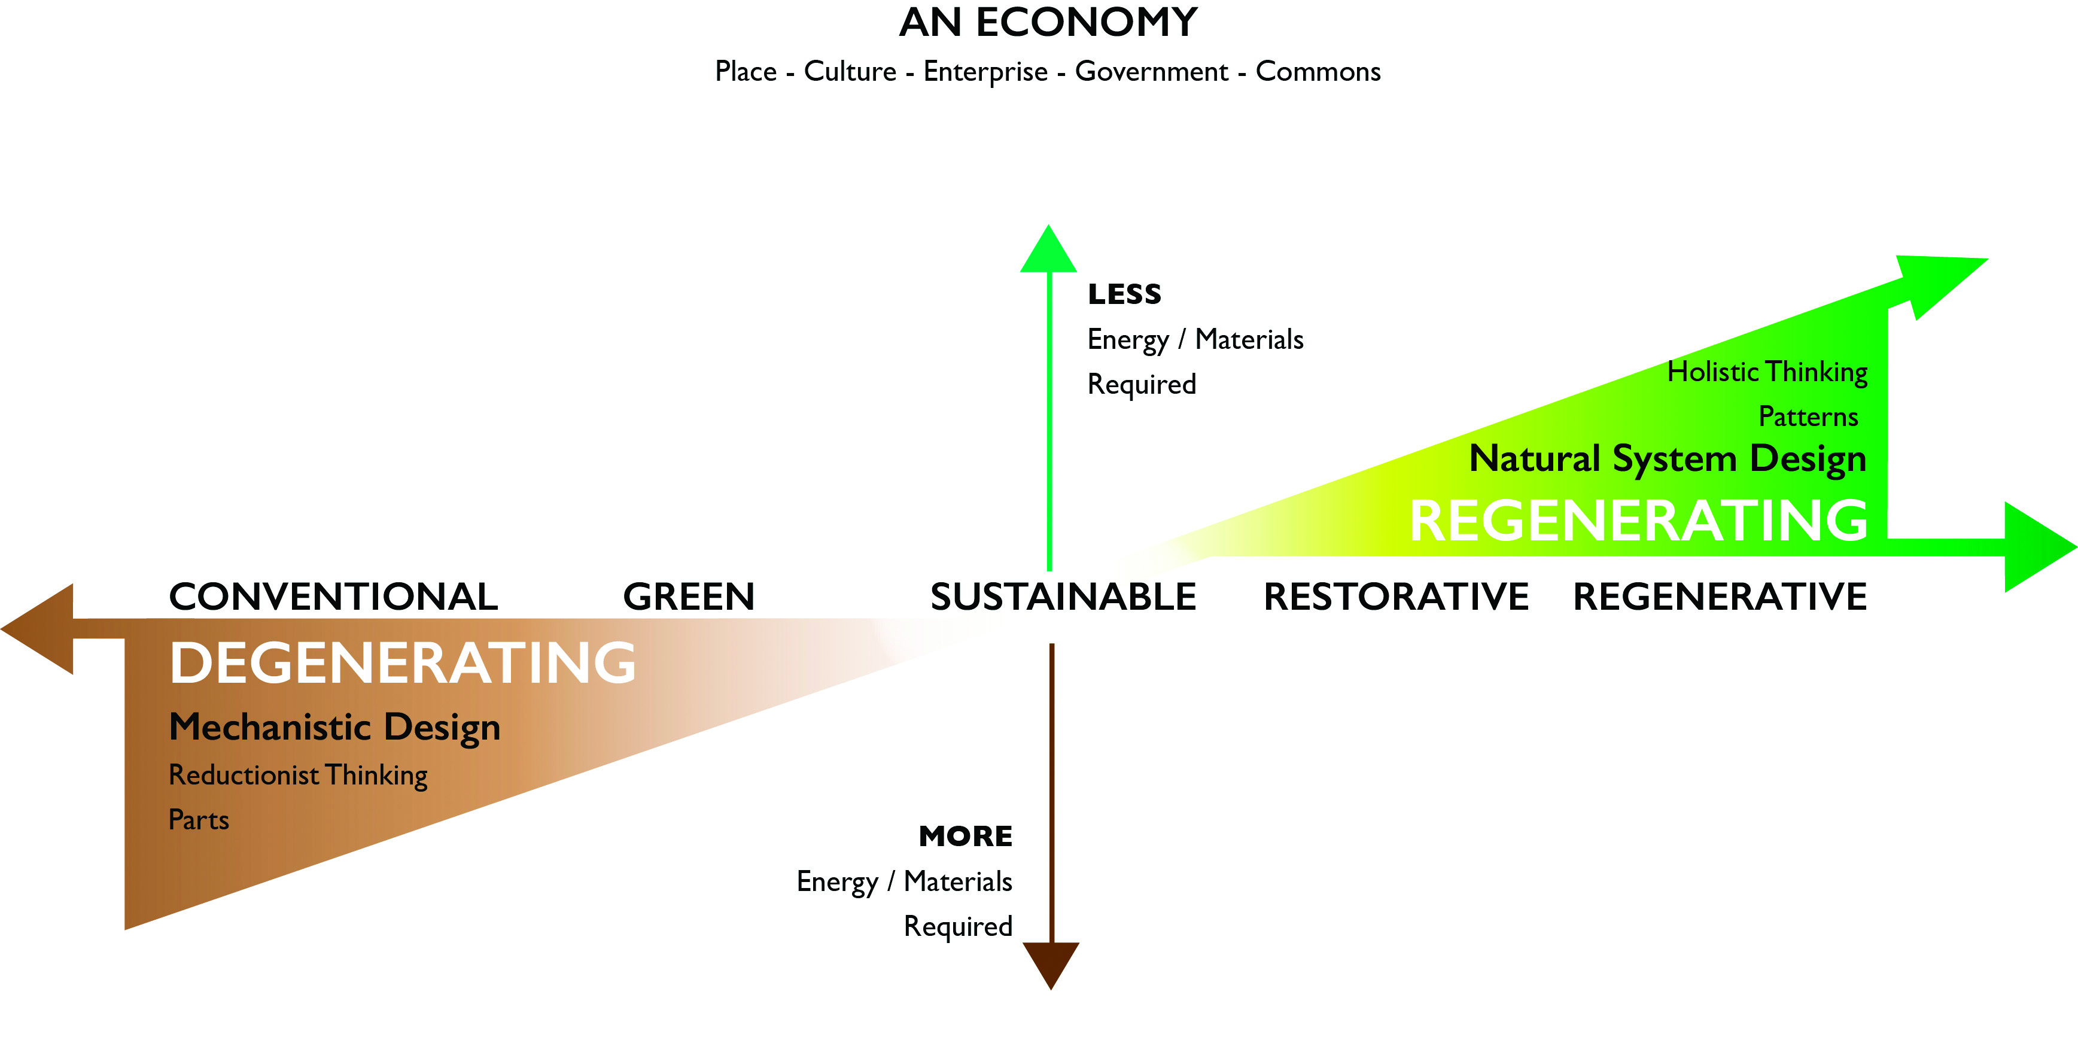
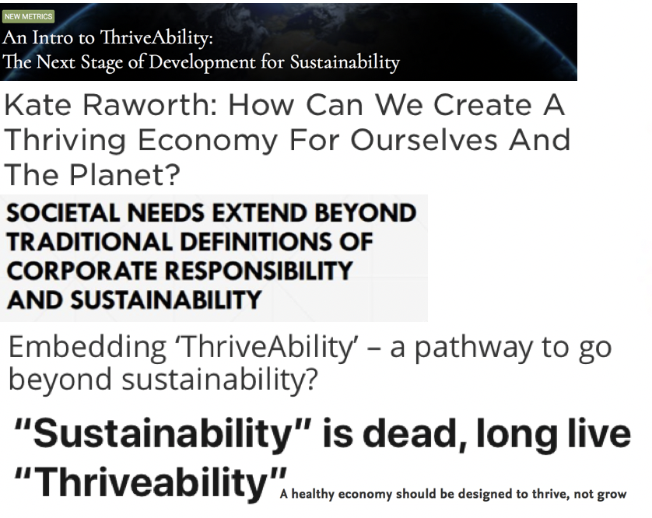
Thriveability
Thriveability
Circularity
Sustainability
Profitability

Slide 26
Impact

Slide 27
Return On Interbeing

Slide 28
Storymaking)
De Betekeniseconomie
Theory of (System)Change

Slide 29
Thriving/flourishing
Entanglement/enlivenment
Ecology
Comprehension of life/conducive to life
Systems thinking
sensemaking
Up,
Close,
personal
seva
Wealth -> health
Ecological society
prosocial
Compassion
mutualism
Purpose/meaning
empathy
Existential needs
internalization ->
Intrinsic motivation
Rethinking
Economics/
uneconomics
Meta/story
immersion
Homo florens
calling
Face/feel reality
interbeing
engage
subjectification
Spear in the chest
Longterm
Lifecentric
regenerative
Pluralistic/
heterodox
ReStory-
ation
Imagination utopian
sufficiency
Bio
regional
Macro/system
dissolution
Unlearn/relearn
just
Mission
based
Integrality
empower
Deconditioning &
Debunking dominant logic
Degrowth/postgrowth
Growth
Mindset
Critical thinking
Gross national wellbeing
commons
What’s wrong? ->
what’s strong?
Micro/symptom
amplition
Constructive & creative
Steward
ownership
Place
based
impact
enable
Appreciative inquiry
weaving
Return on interbeing
Community building
ecomimicry
Problems -> possibilities
Deficits -> assets
System value
thriveability
True pricing, costing, taxation, compensation, benefitting
feed
Positive
energy
rightsholdership
Minimum viable profit
Social entrepreneurship
storymaking

Slide 31
The Maker is the message

